Slide 1
Krajské volby
Prostorová analýza voleb
Doc. Mgr. Michal Pink, Ph.D.

Slide 2
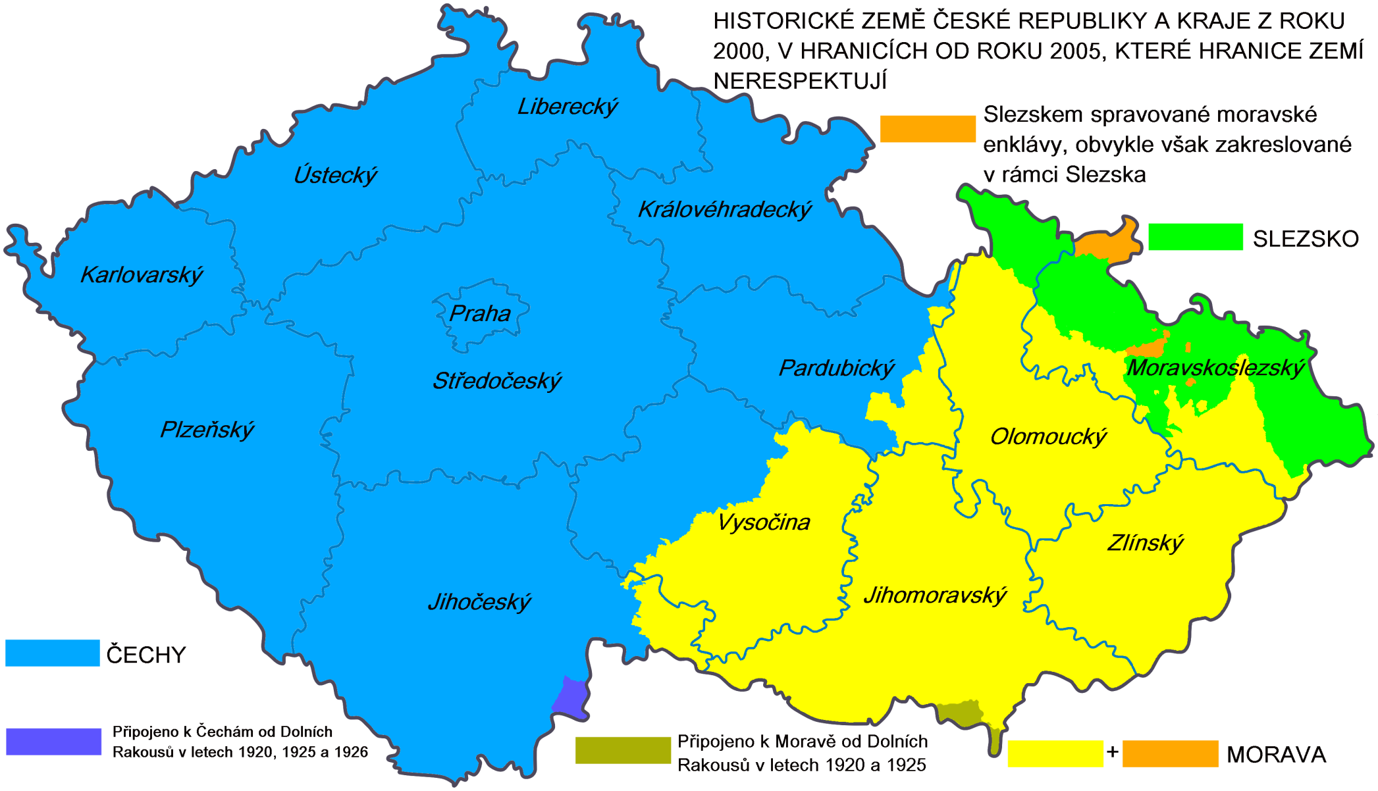
Kraje a jejich vymezení

Slide 3
Krajské volby
Pozdější vstup 2000
Proporční volební systém s maximálně velkým volebním obvodem
45 – 55 – 65
Čtyři „kroužky“ a 5% klauzule
Modifikovaný D´Hodnt (1.42, 2, 3, 4...),
Otázka volebního prahu – kolik hlasů na mandát na úrovni kraje?
„Druhořadé volby“?

Slide 4
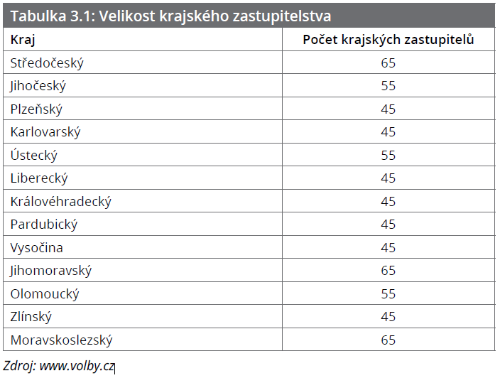
Zastupitelé

Slide 5
Počet hlasů vedoucí k mandátu
Kraj | 2000 | 2004 | 2008 | 2012 | 2016 | 2020
Středočeský | 14 213 | 13 873 | 19 844 | 17 490 | 17 527 | 20 910
Jihočeský | 8 263 | 7 455 | 10 194 | 9 956 | 9 104 | 9 944
Plzeňský | 7 644 | 6 926 | 8 944 | 8 727 | 8 155 | 8 684
Karlovarský | 3 291 | 2 933 | 4 138 | 3 607 | 3 573 | 3 989
Ústecký | 9 232 | 8 159 | 12 083 | 10 650 | 9 488 | 9 996
Liberecký | 5 413 | 5 200 | 6 484 | 6 474 | 6 283 | 6 941
Královéhradecký | 7 440 | 7 108 | 8 977 | 8 169 | 8 288 | 8 852
Pardubický | 7 096 | 6 447 | 8 662 | 7 773 | 7 596 | 8 305
Vysočina | 7 072 | 6 363 | 9 028 | 8 203 | 7 704 | 7 972
Jihomoravský | 15 533 | 13 472 | 18 886 | 17 367 | 17 510 | 18 143
Olomoucký | 8 382 | 7 237 | 9 748 | 8 844 | 8 596 | 9 365
Zlínský | 8 237 | 7 231 | 9 667 | 9 346 | 9 238 | 9 605
Moravskoslezský | 15 646 | 13 475 | 19 055 | 15 999 | 15 230 | 15 762

Slide 6
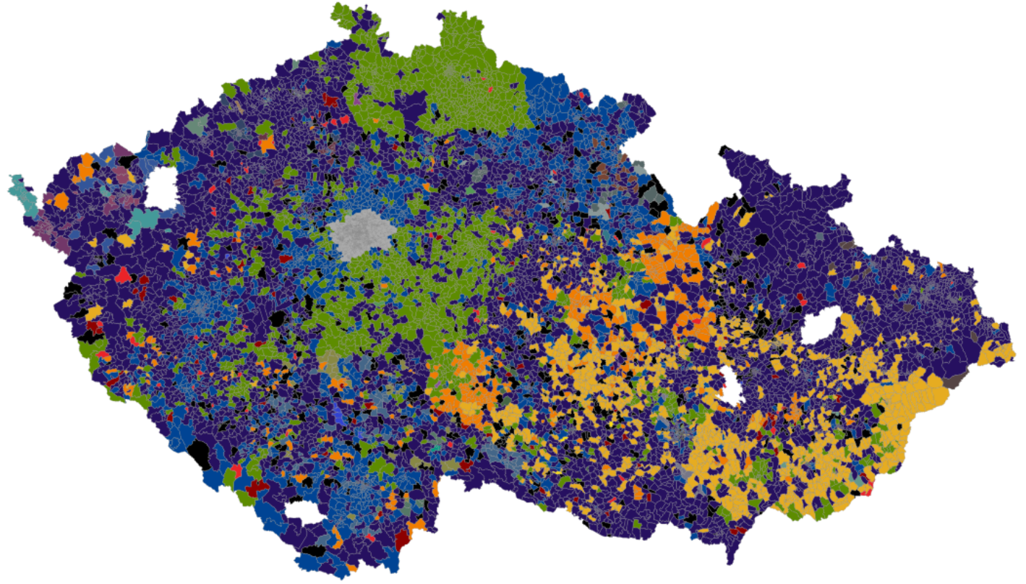
Krajské volby 2020

Slide 7
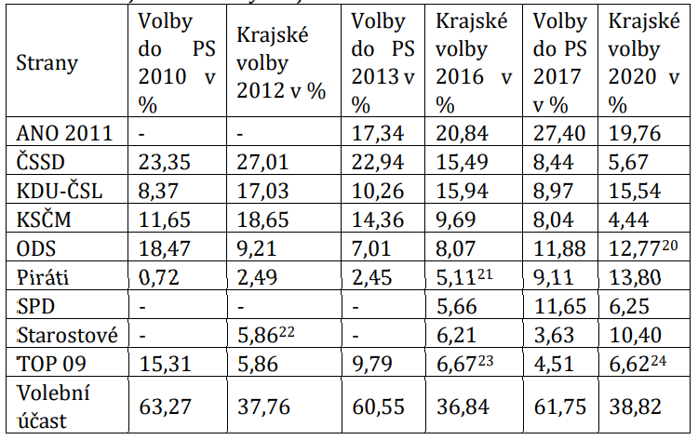
Jihomoravský kraj

Slide 8
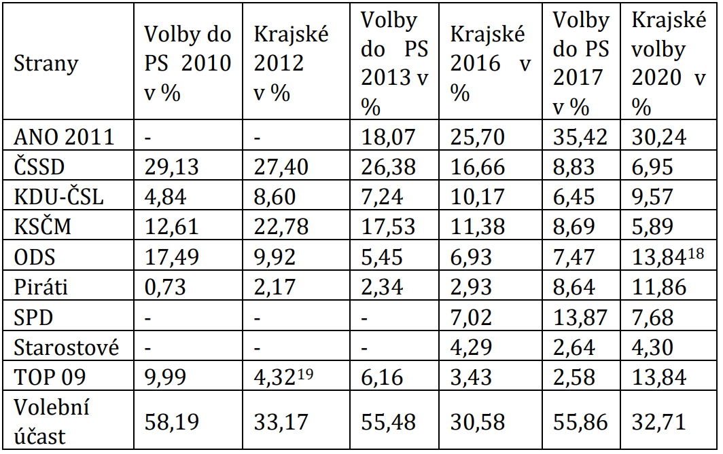
Moravskoslezský kraj

Slide 9
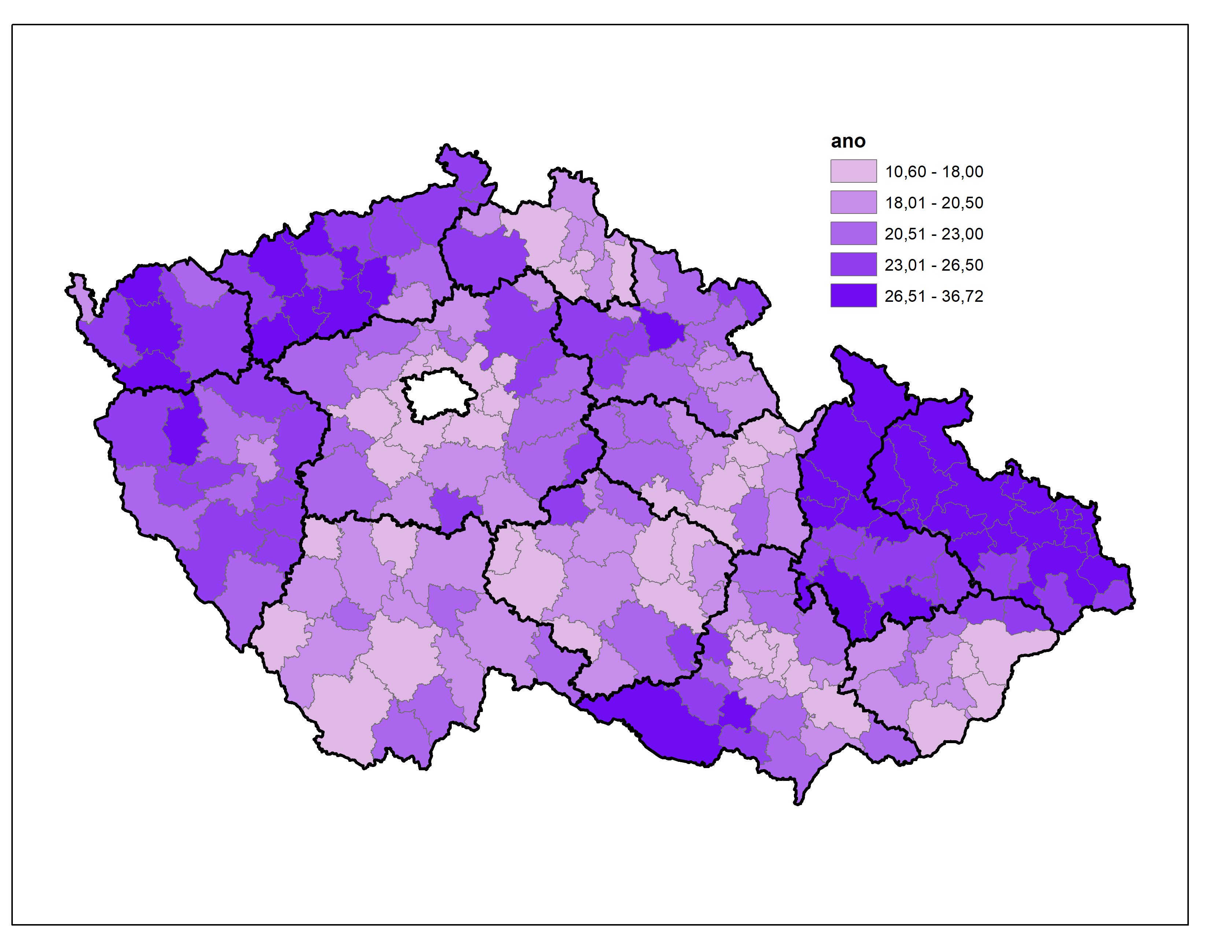
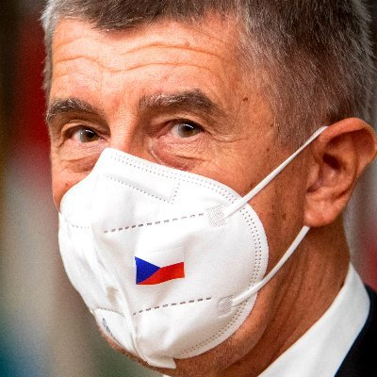
ANO 2020

Slide 10
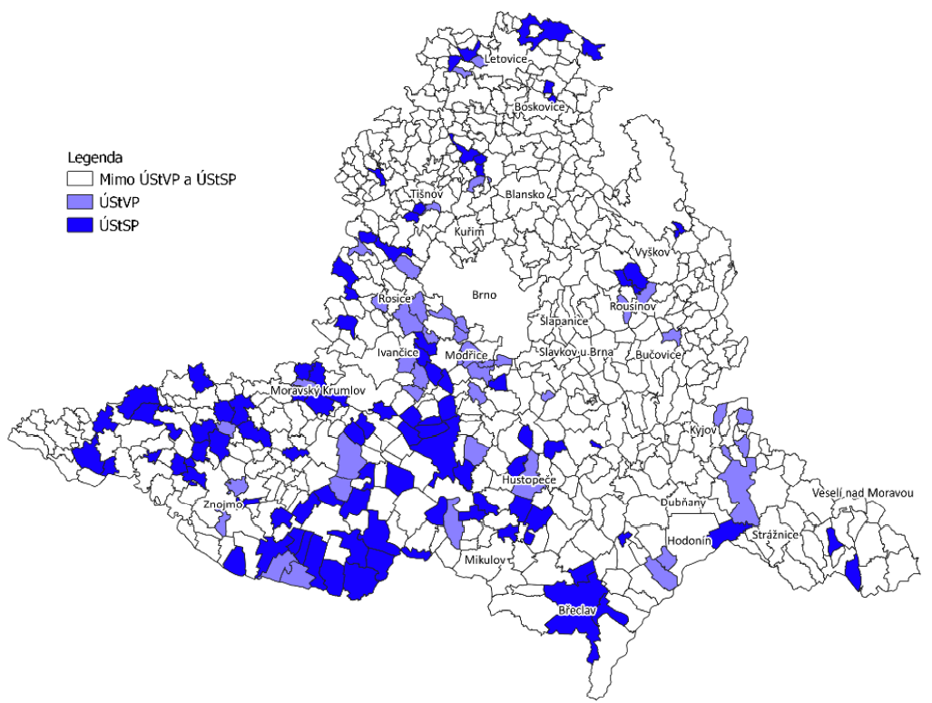

ANO

Slide 11
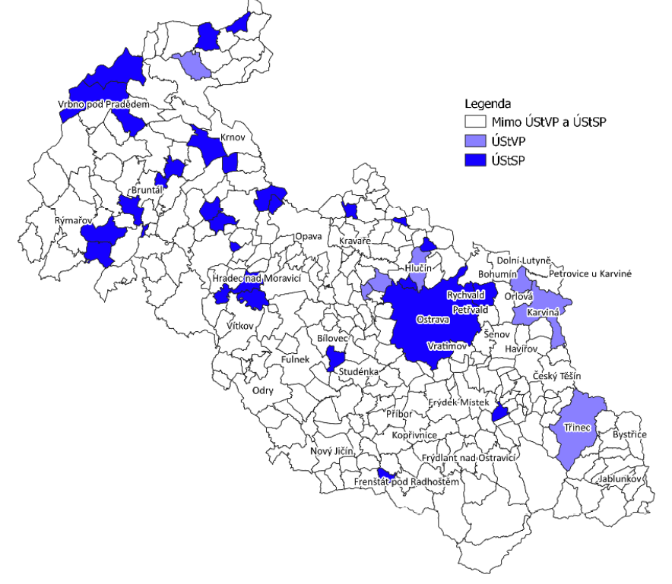

ANO

Slide 12
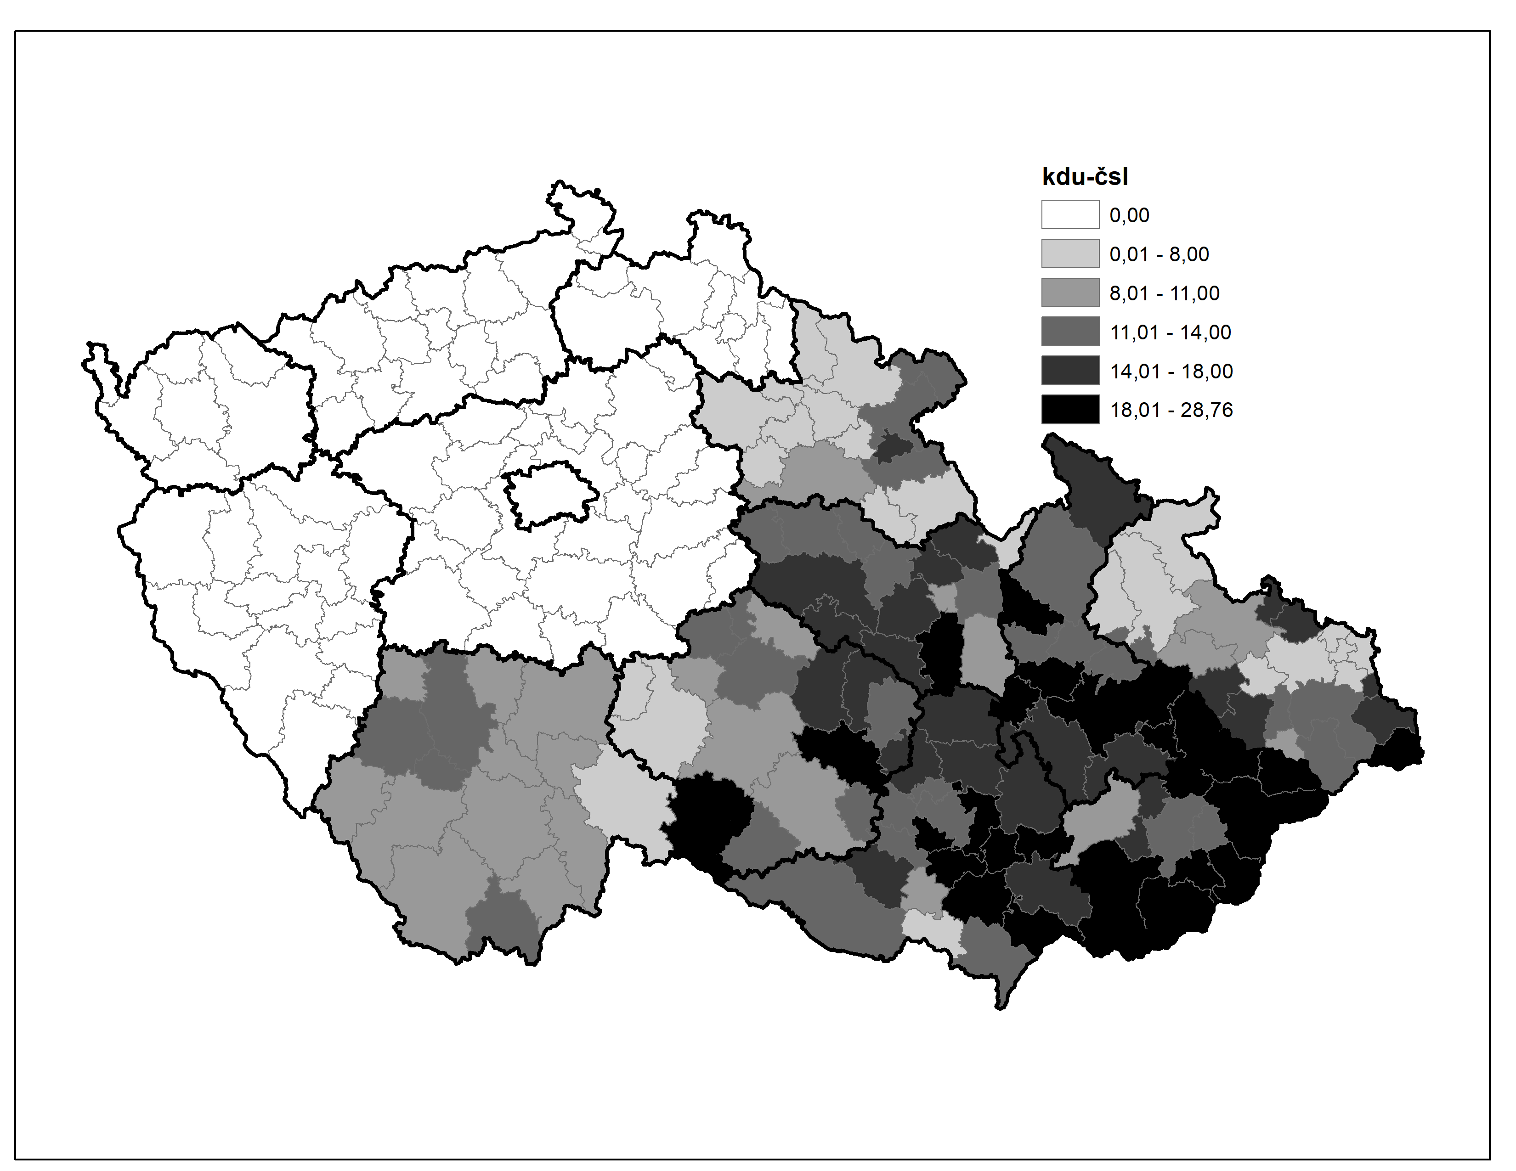
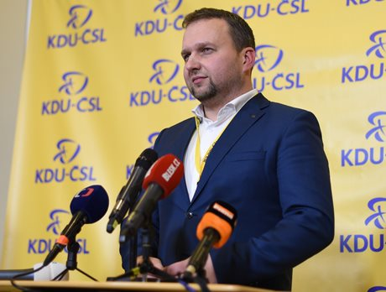
KDU- ČSL

Slide 13
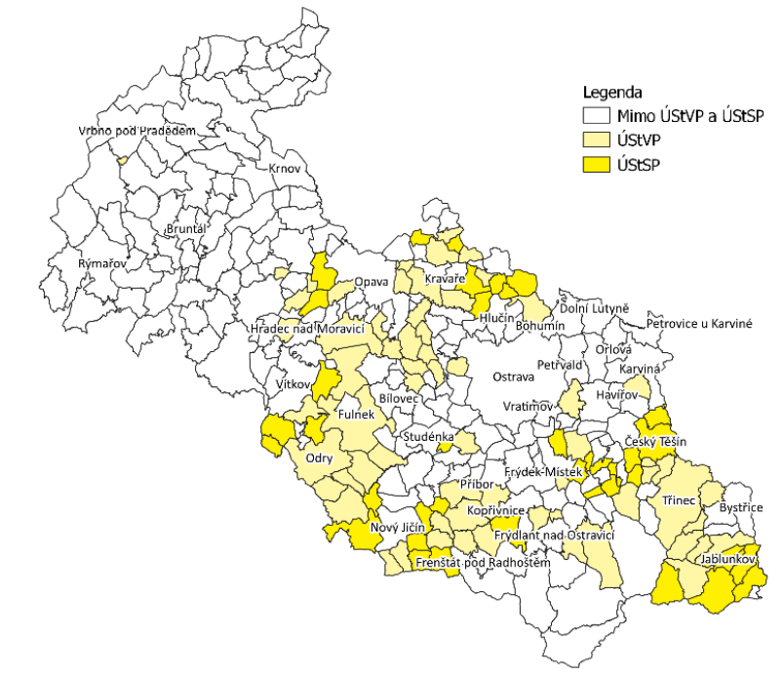
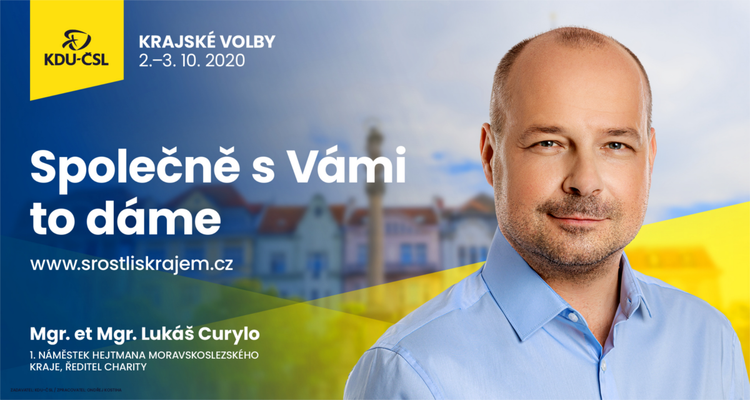
KDU-ČSL

Slide 14

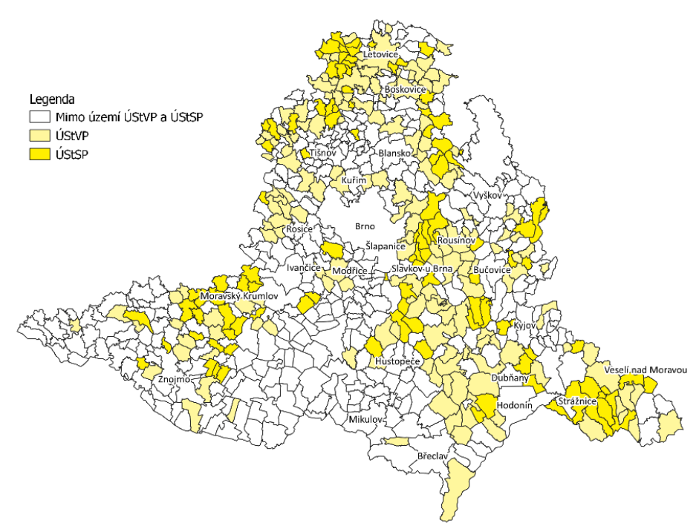
KDU-ČSL

Slide 15
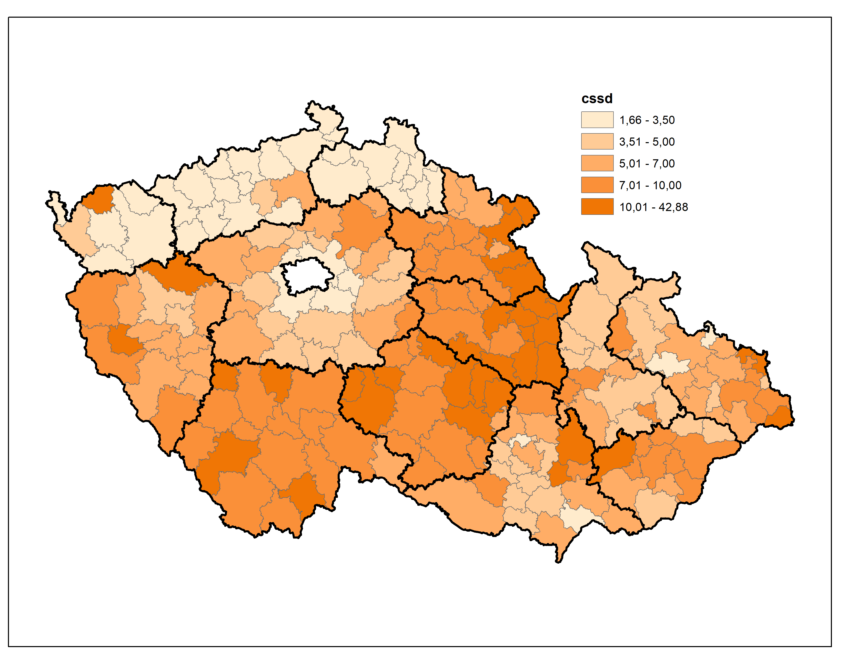
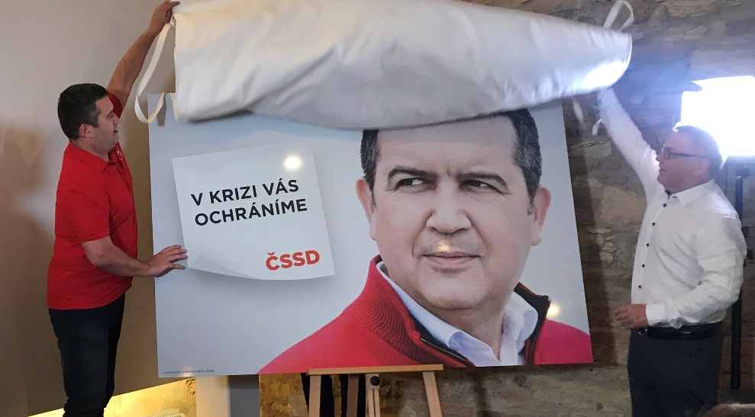
ČSSD

Slide 16
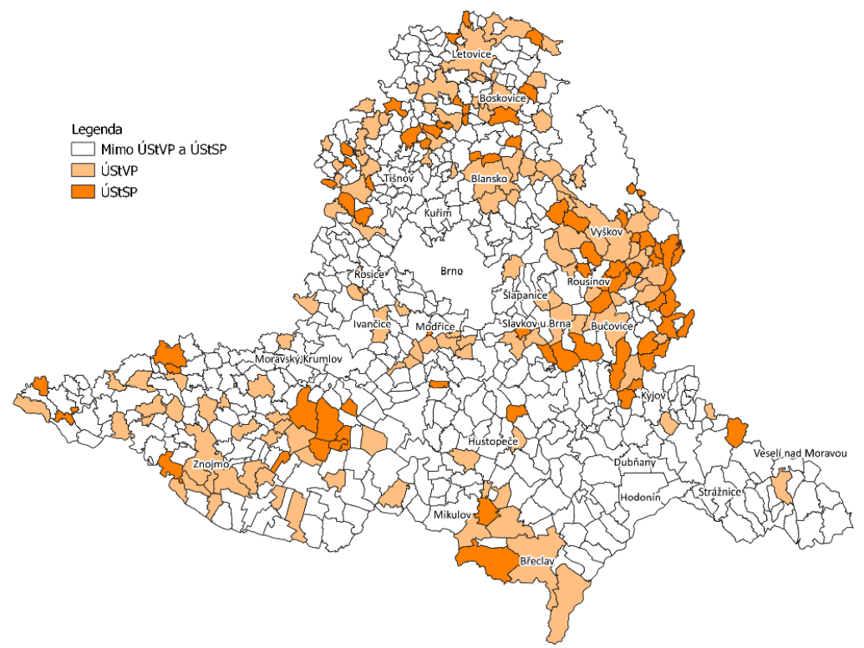
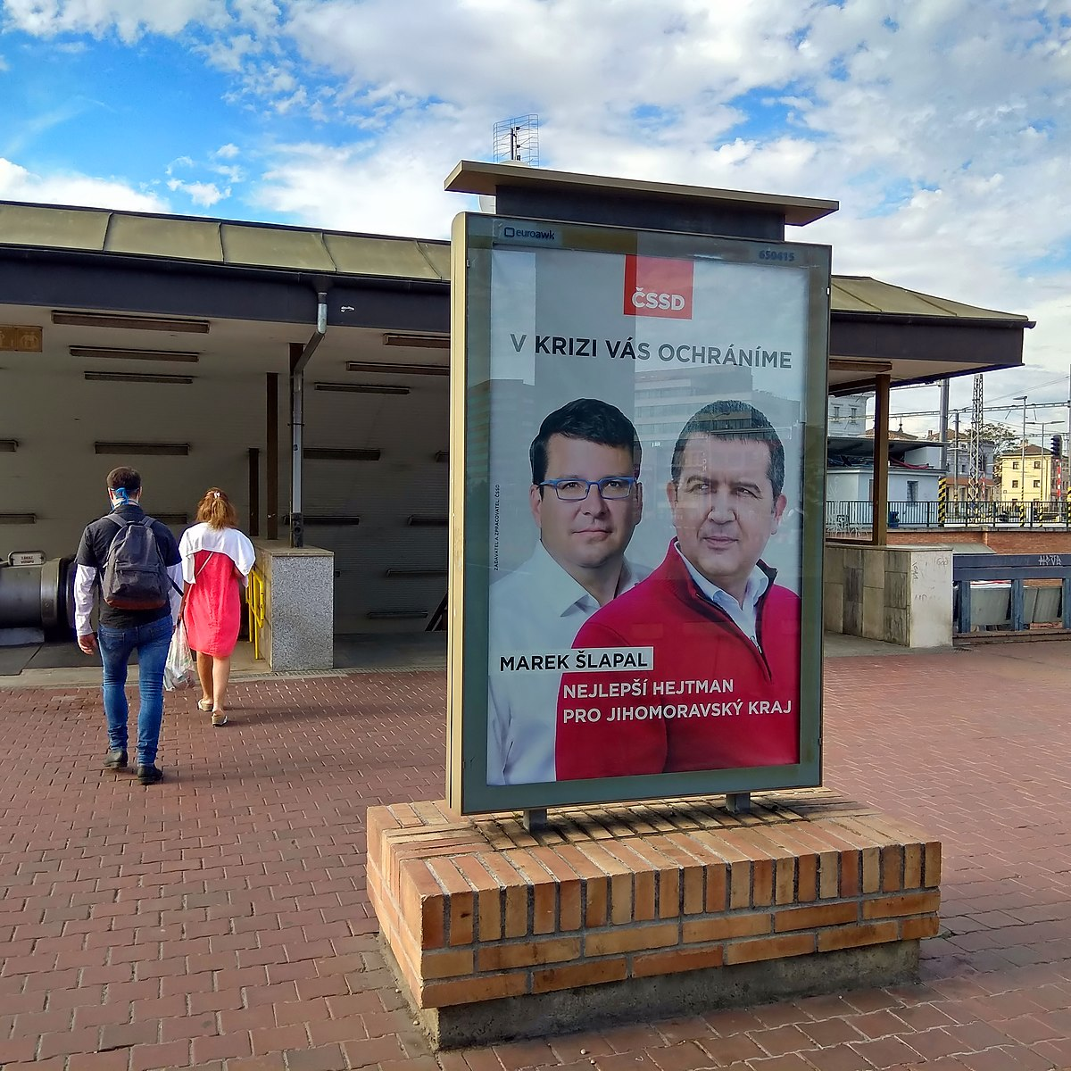
ČSSD

Slide 17
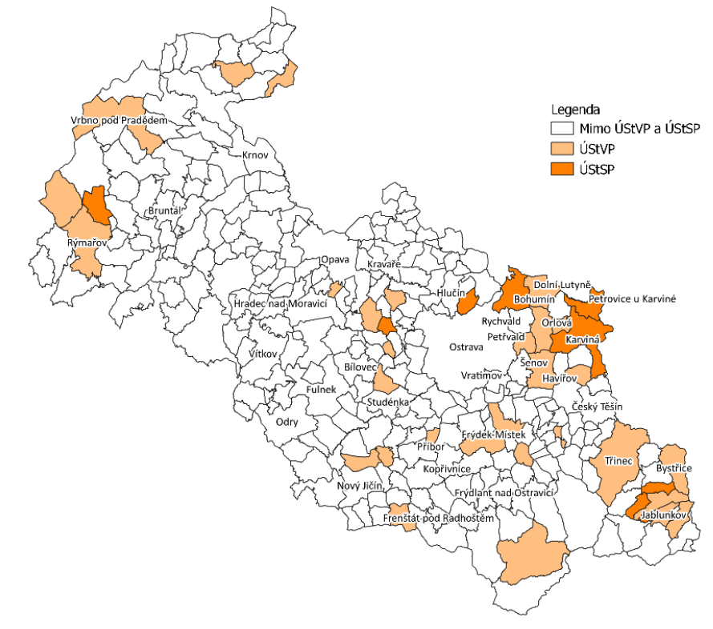
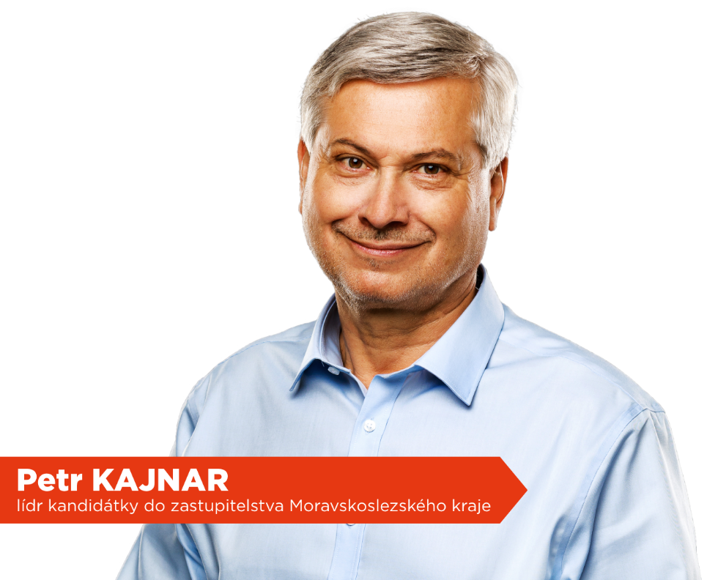
ČSSD

Slide 18
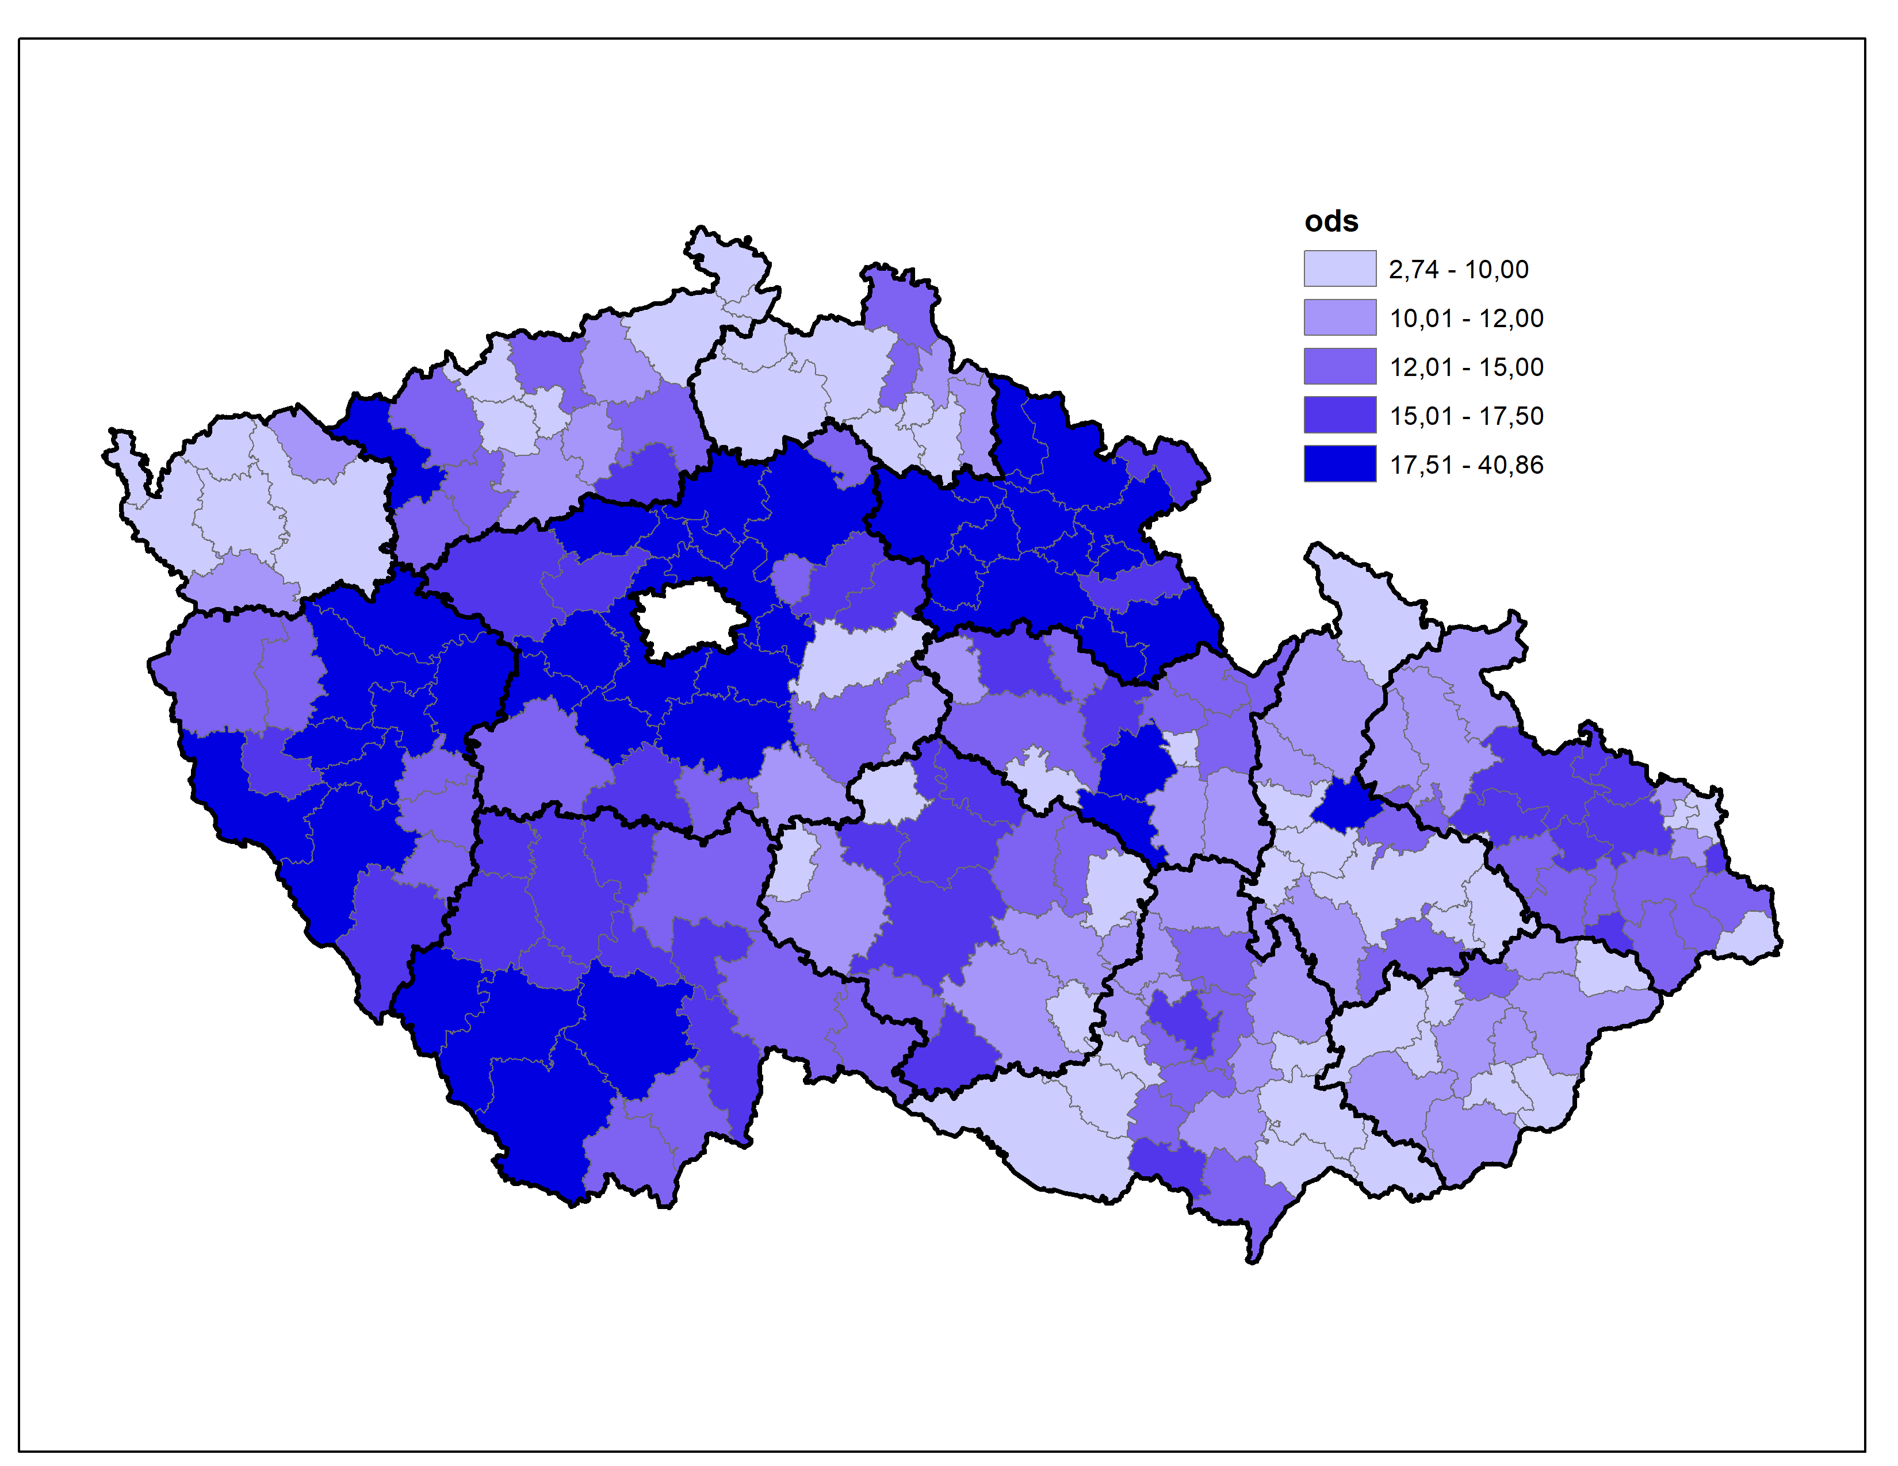
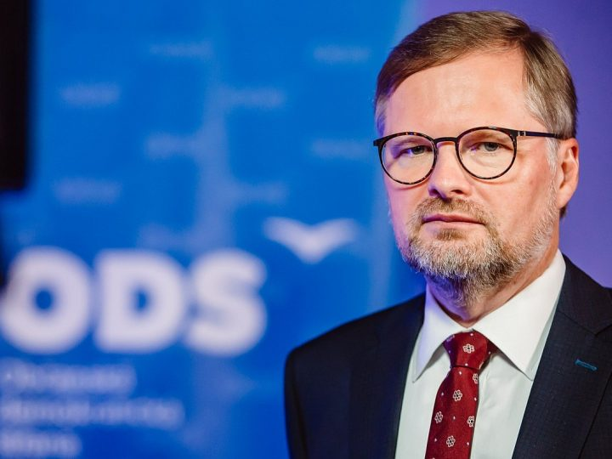
ODS

Slide 19
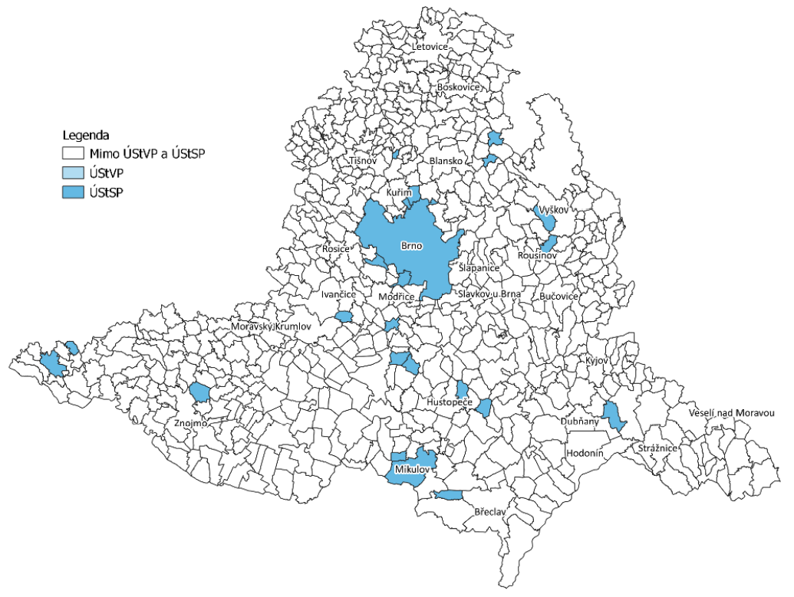

ODS

Slide 20
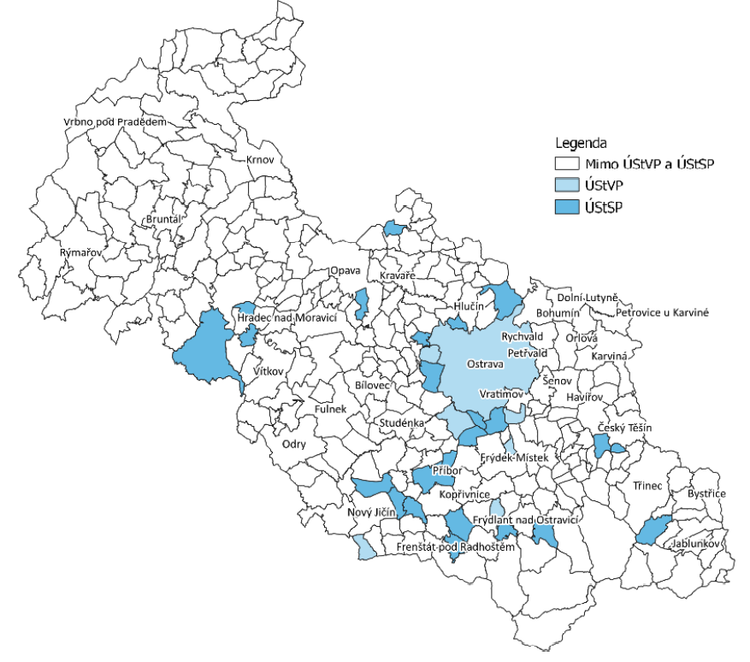
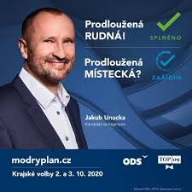
ODS

Slide 21
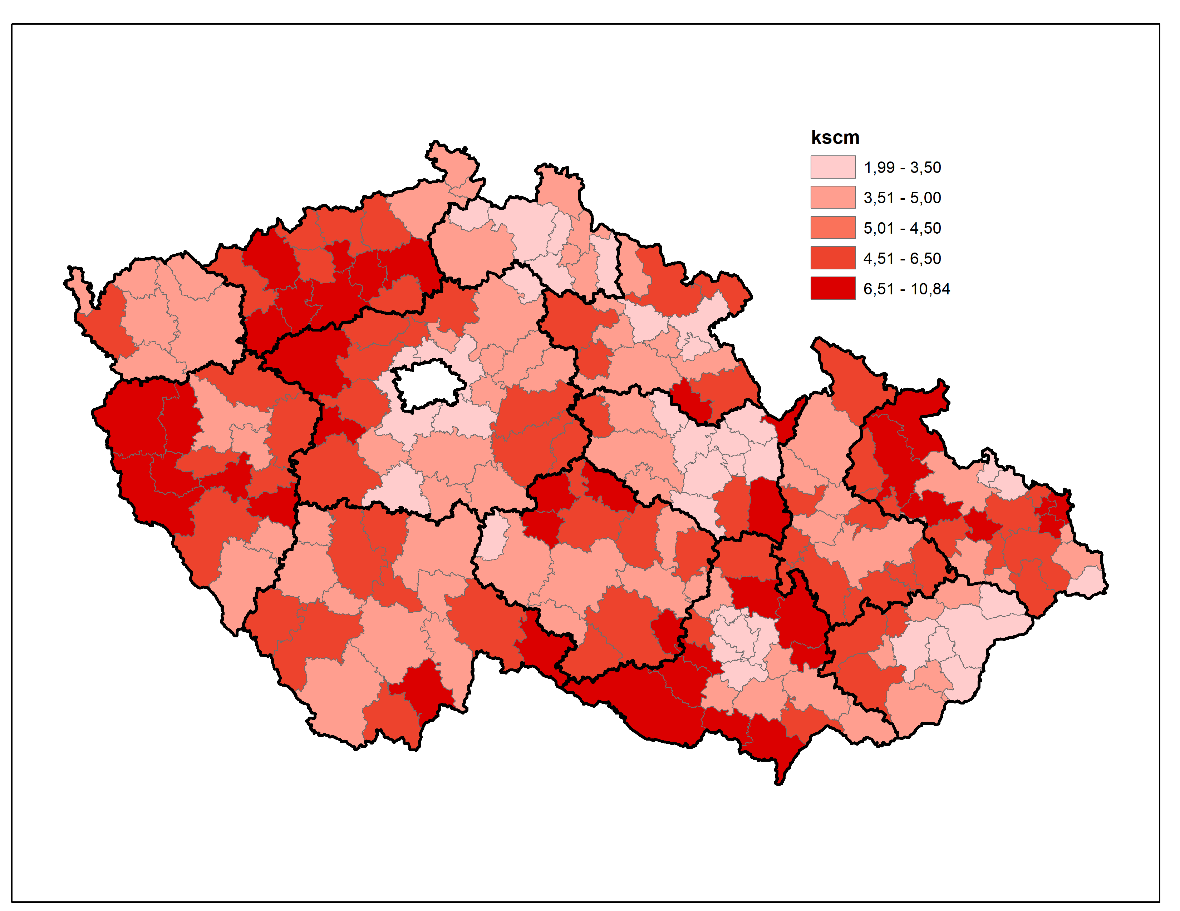
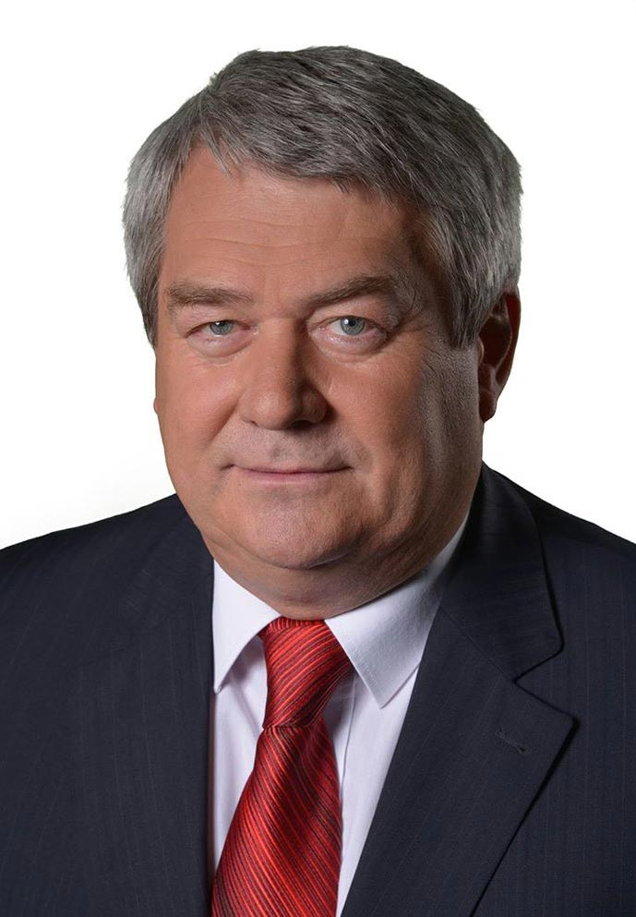
KSČM

Slide 22
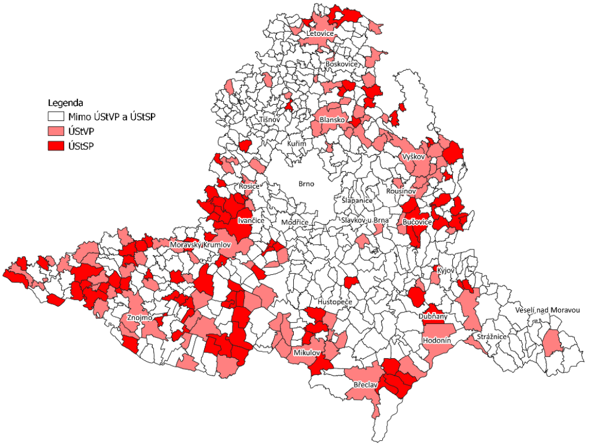

KSČM

Slide 23
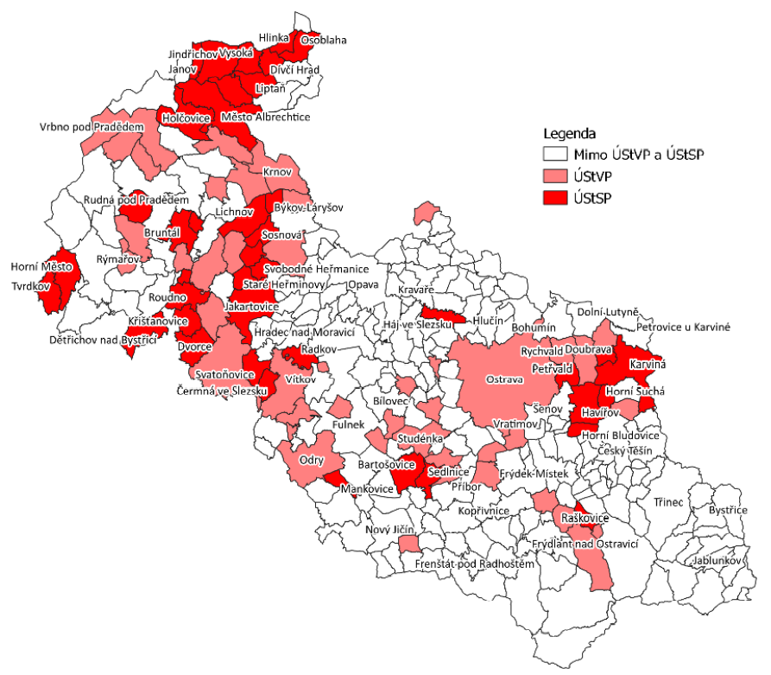
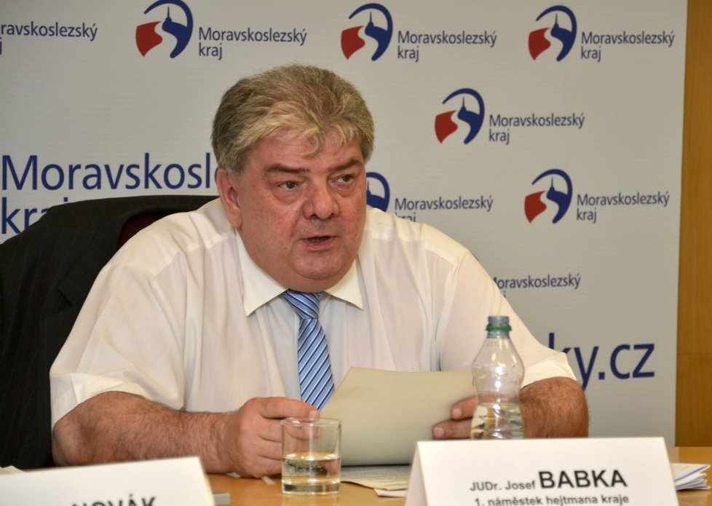
KSČM 2012 – 2020

Slide 24
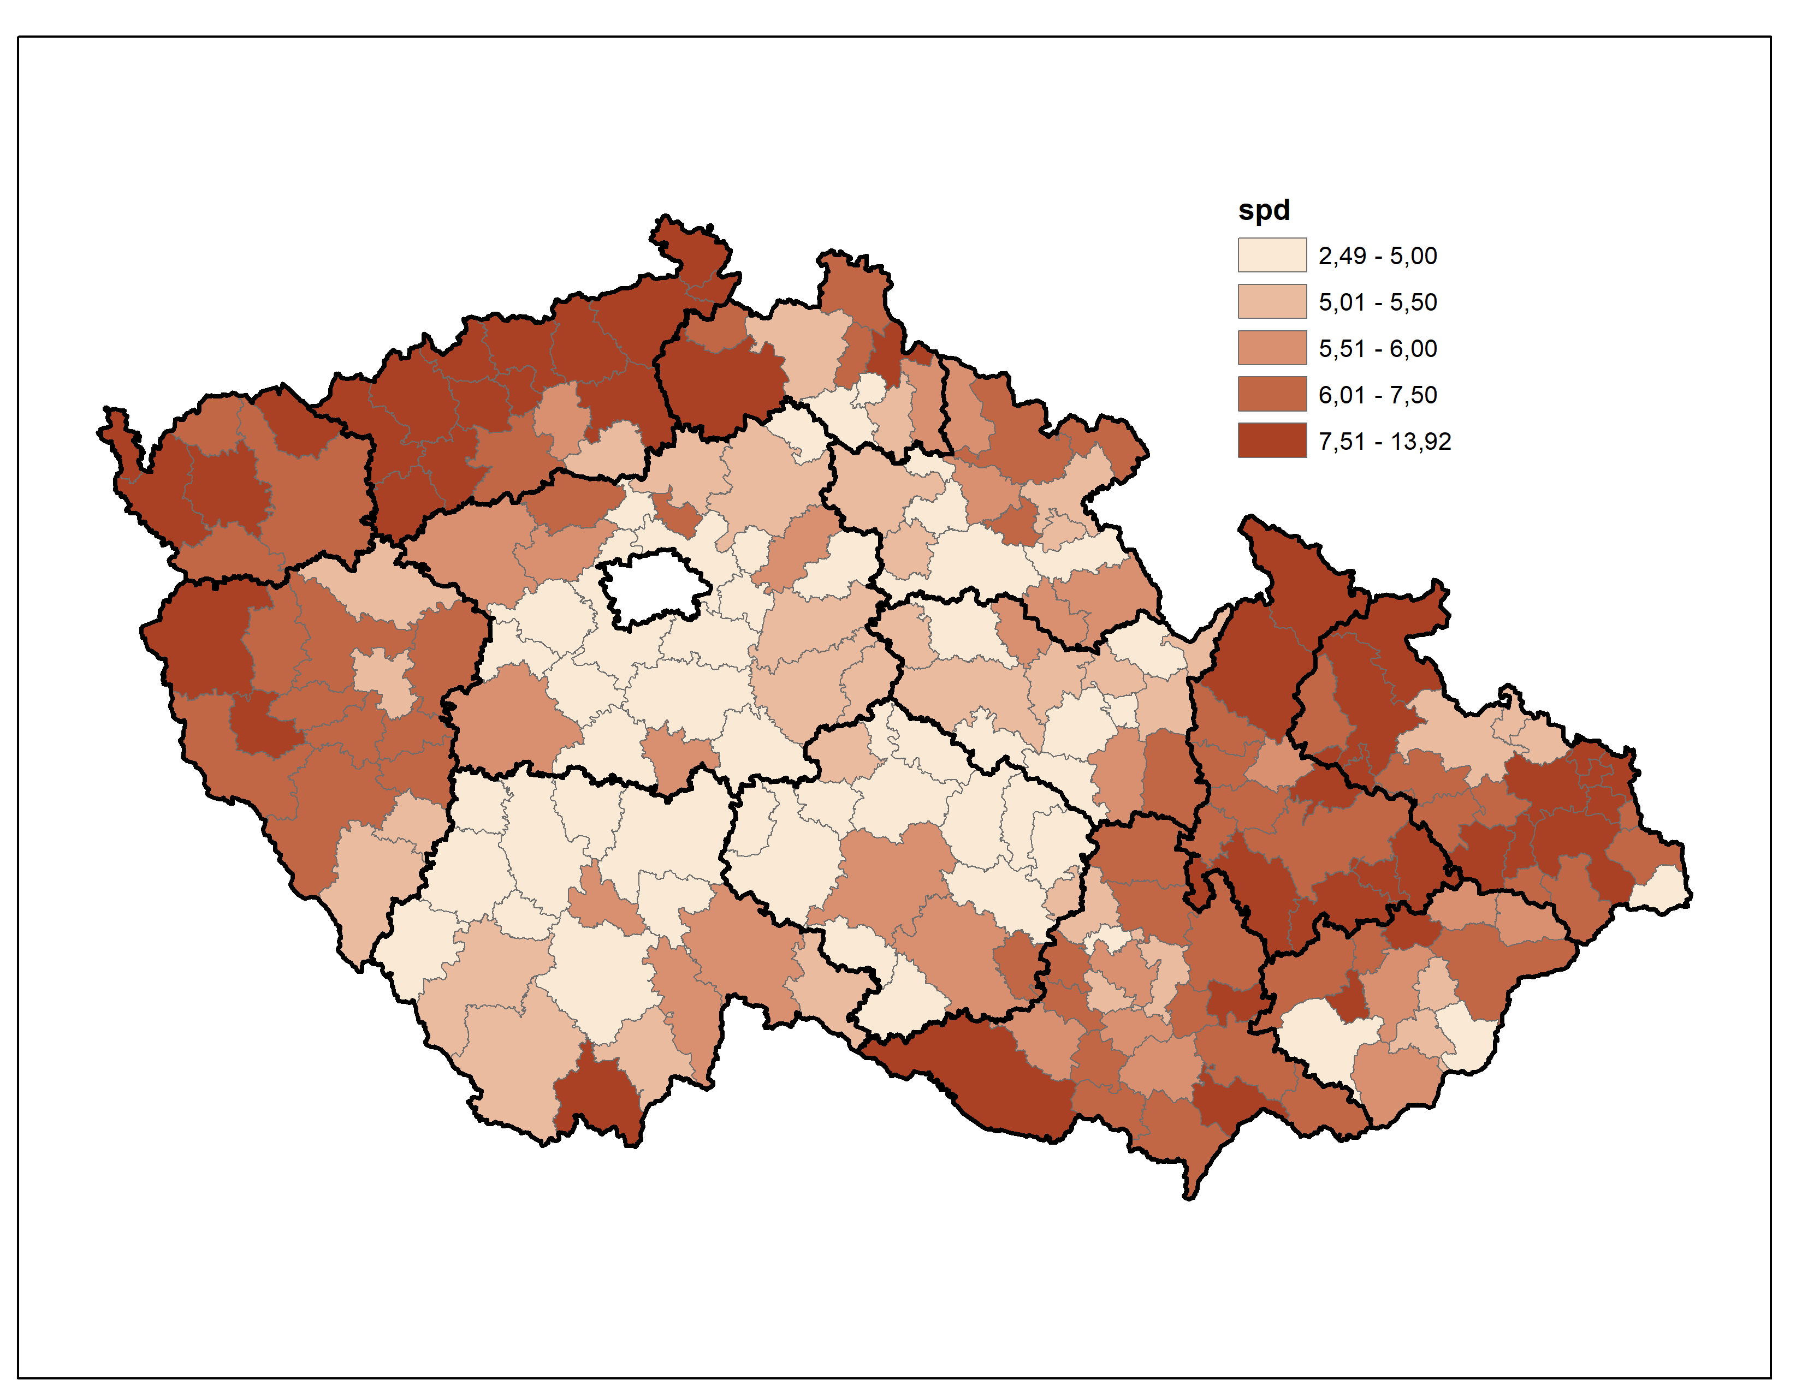
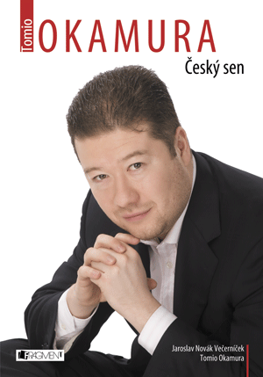
SPD

Slide 25
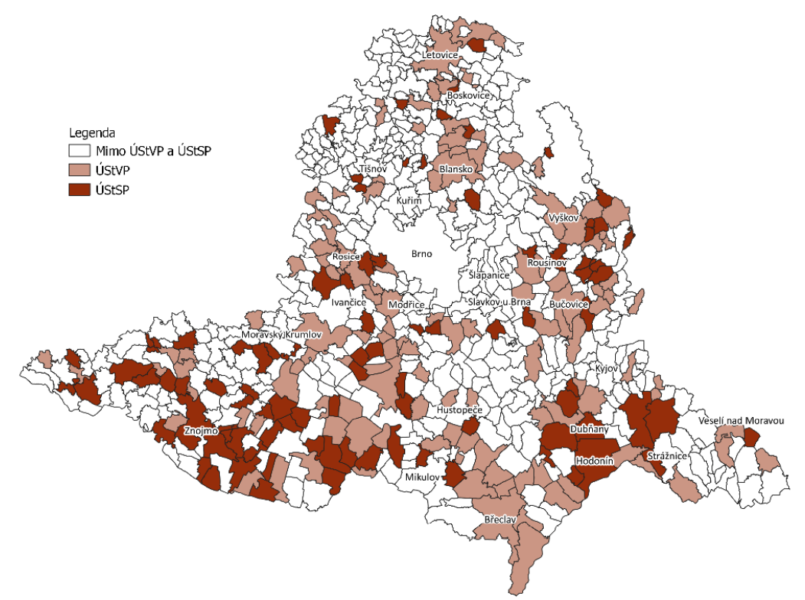
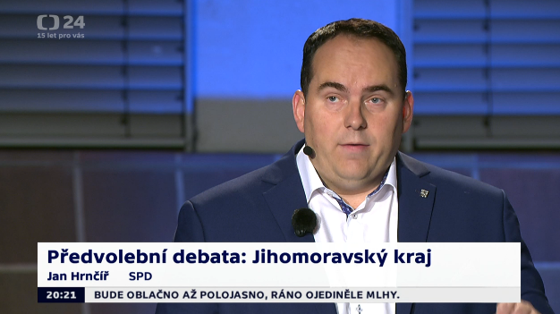
SPD

Slide 26
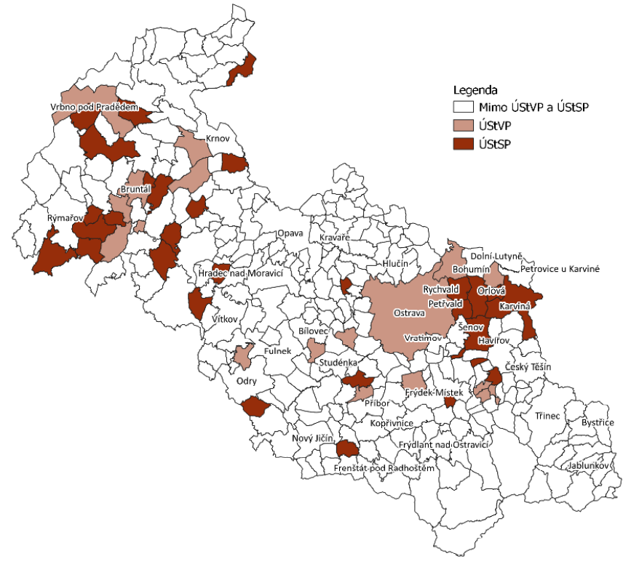

SPD

Slide 27
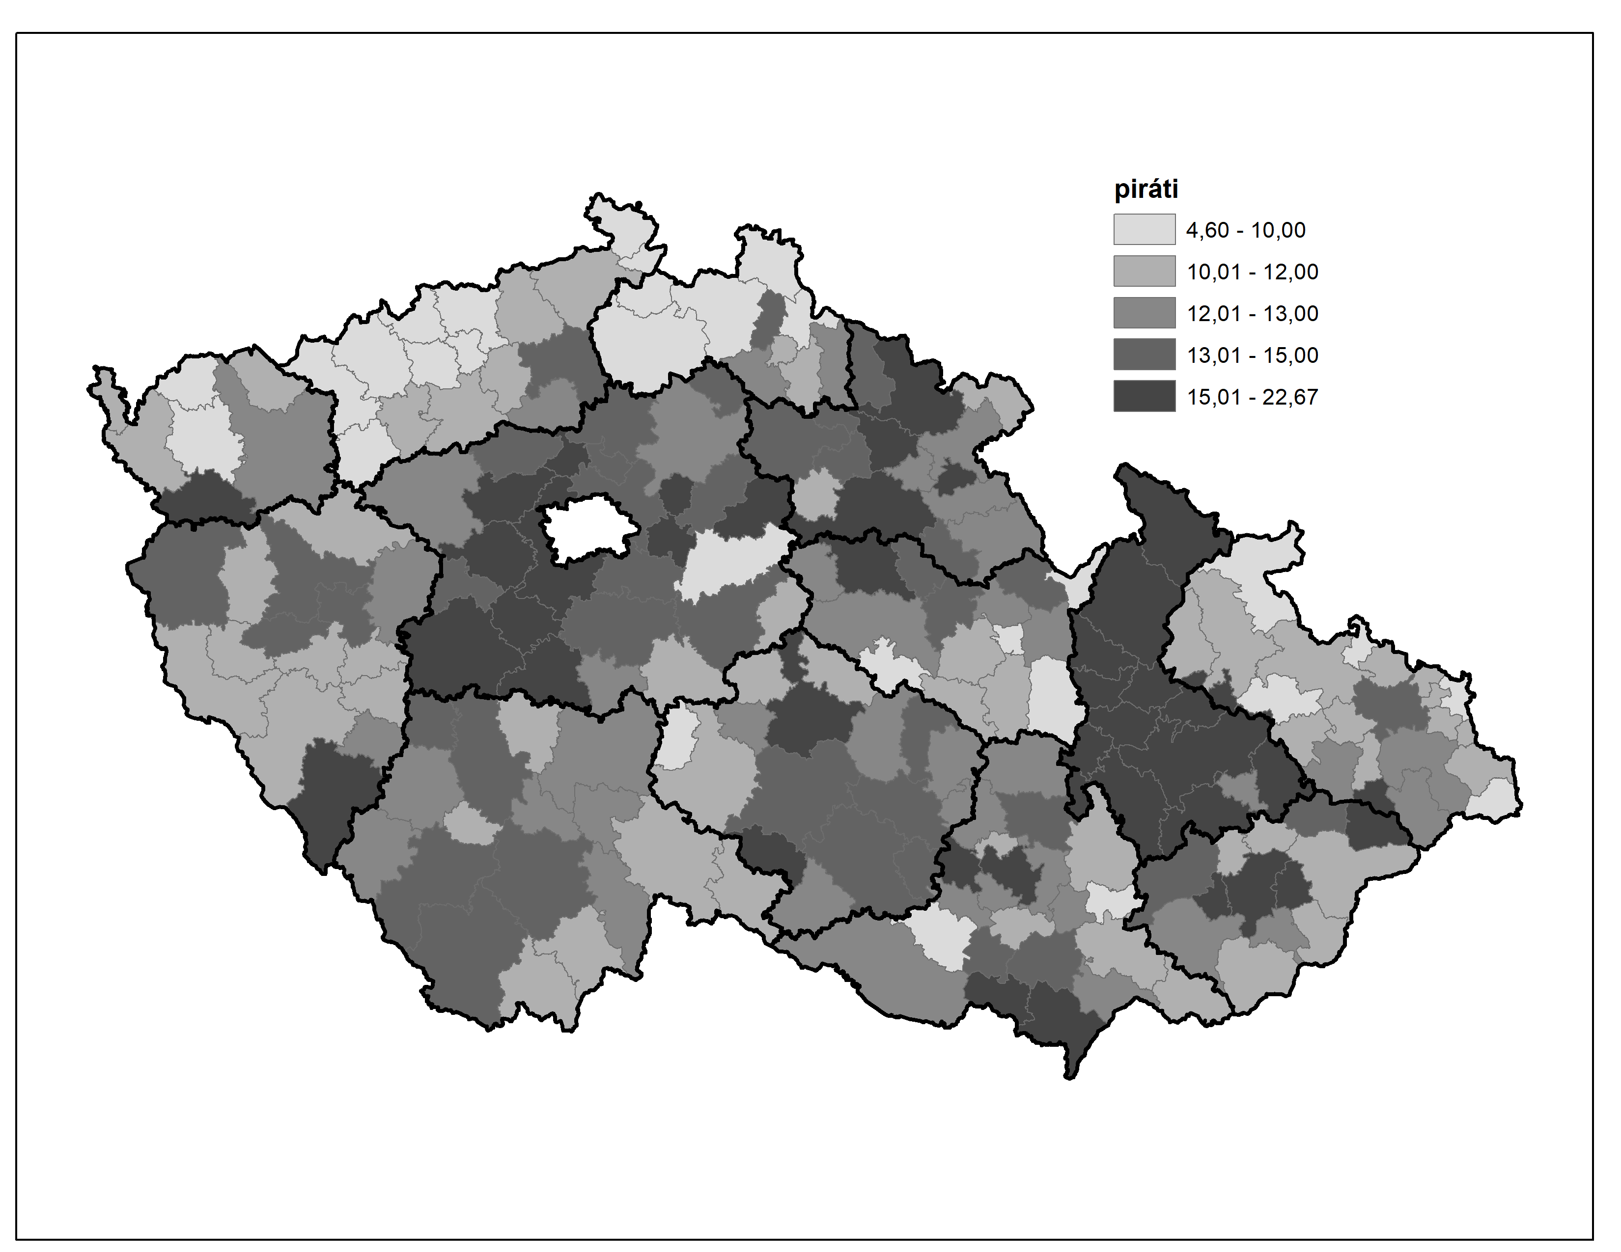
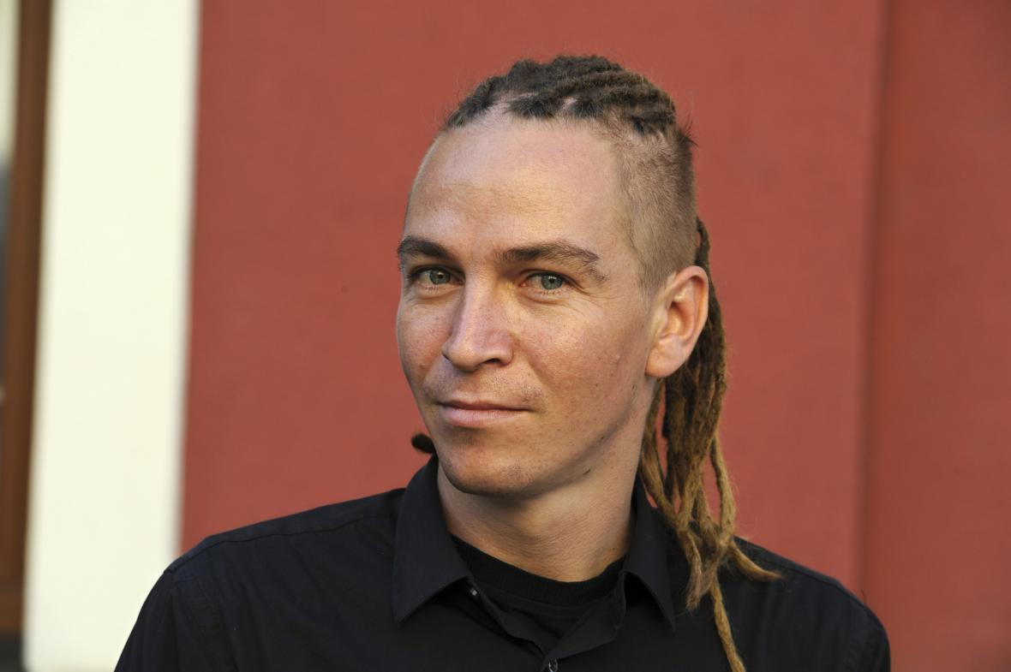
Piráti

Slide 28
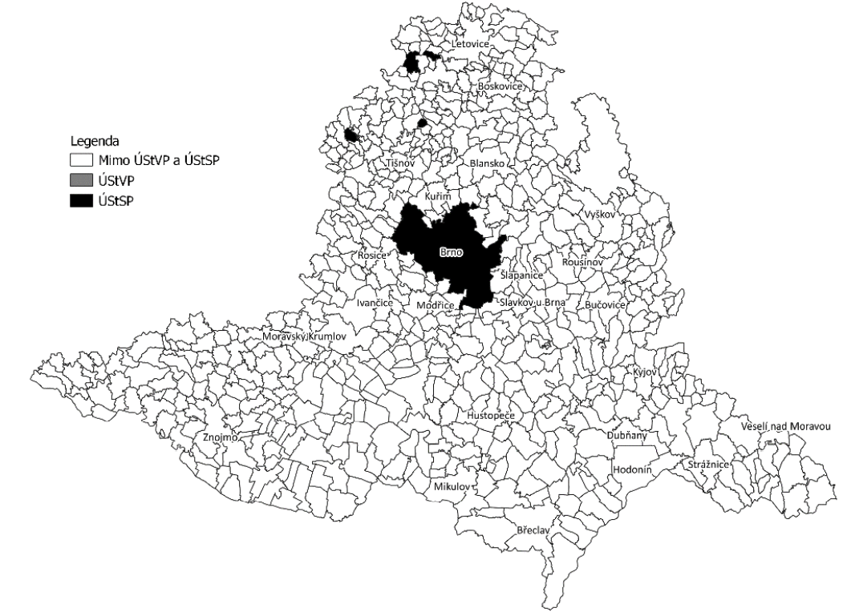
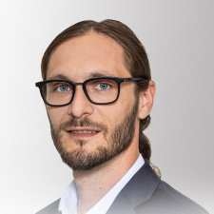
Piráti

Slide 29
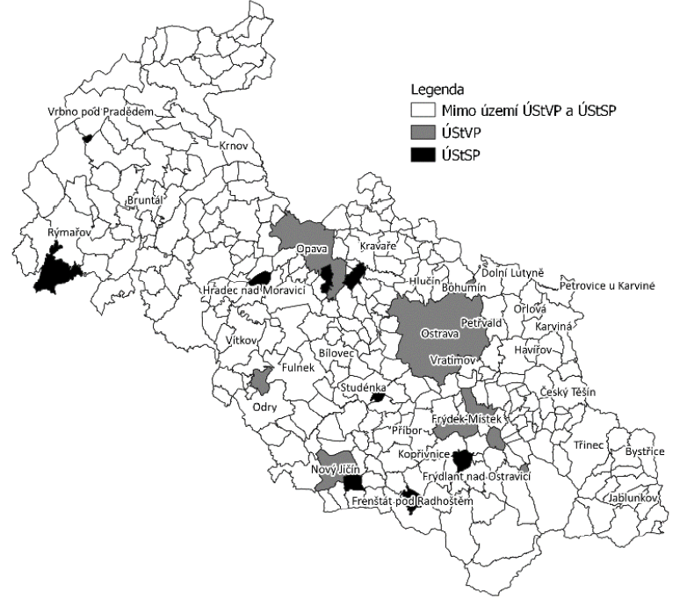

Piráti

Slide 30
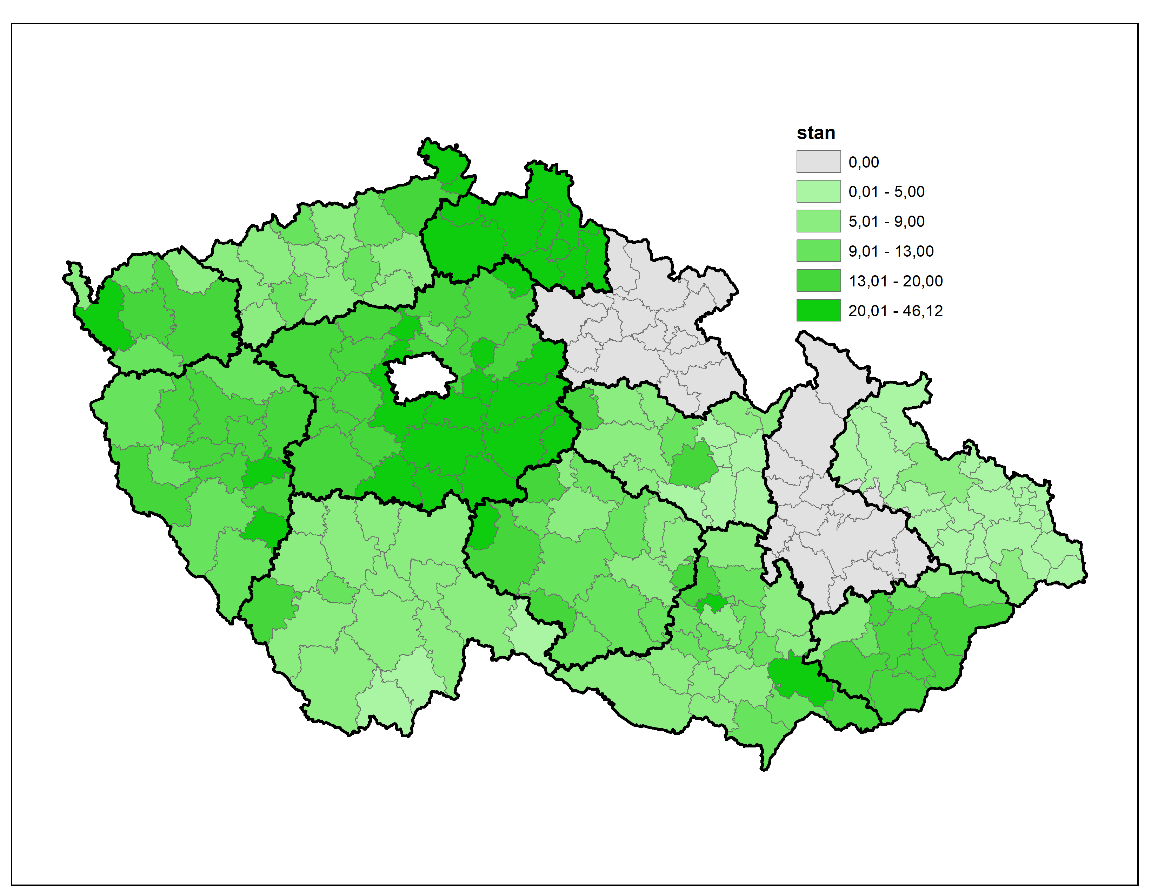

STAN

Slide 31
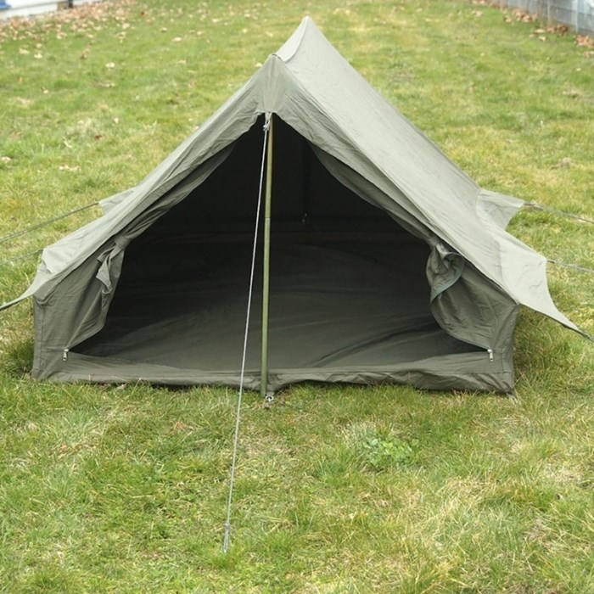
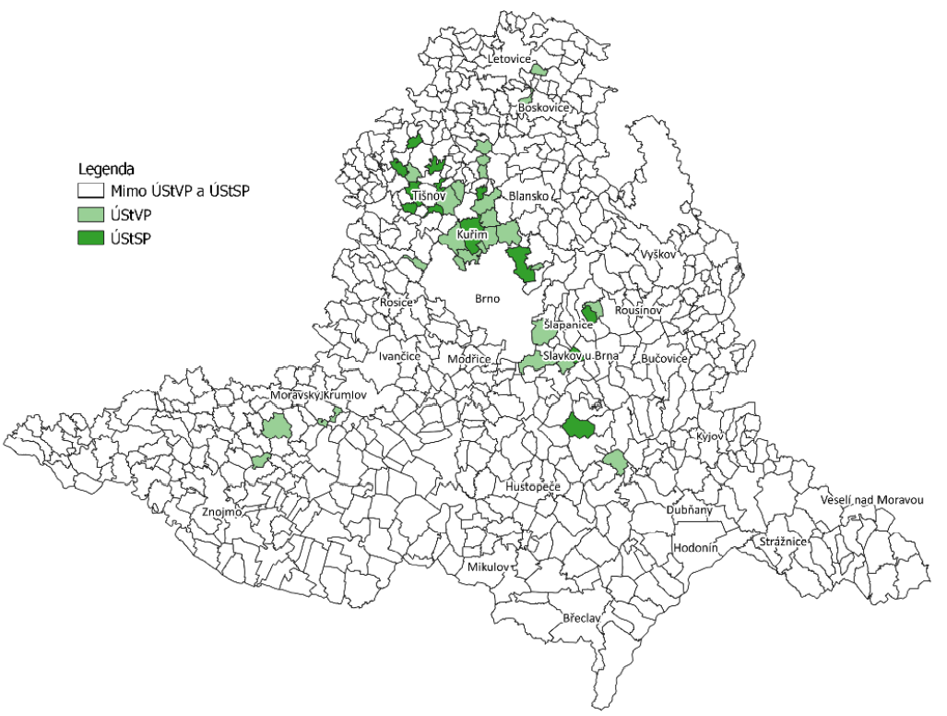
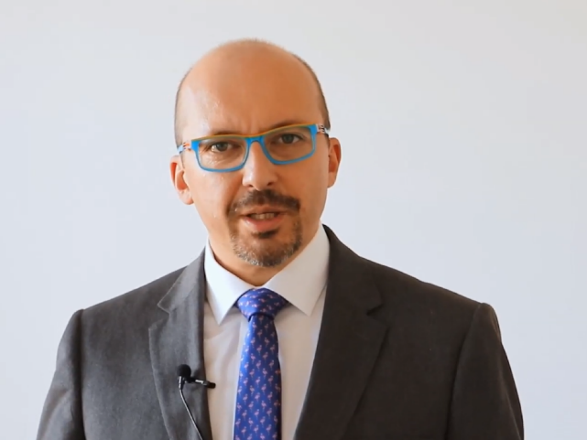

Slide 32
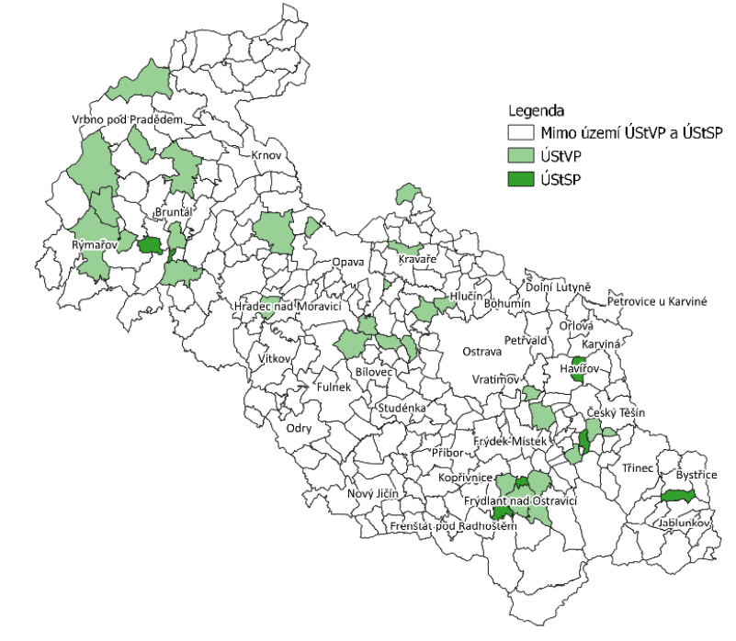
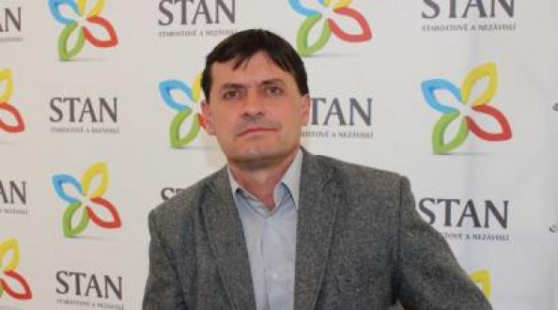

Slide 33
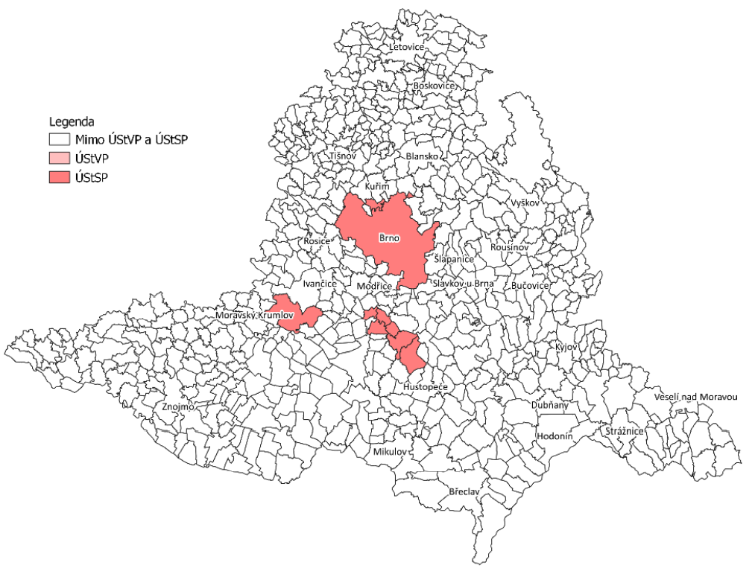

TOP09 – Zelení

Slide 34
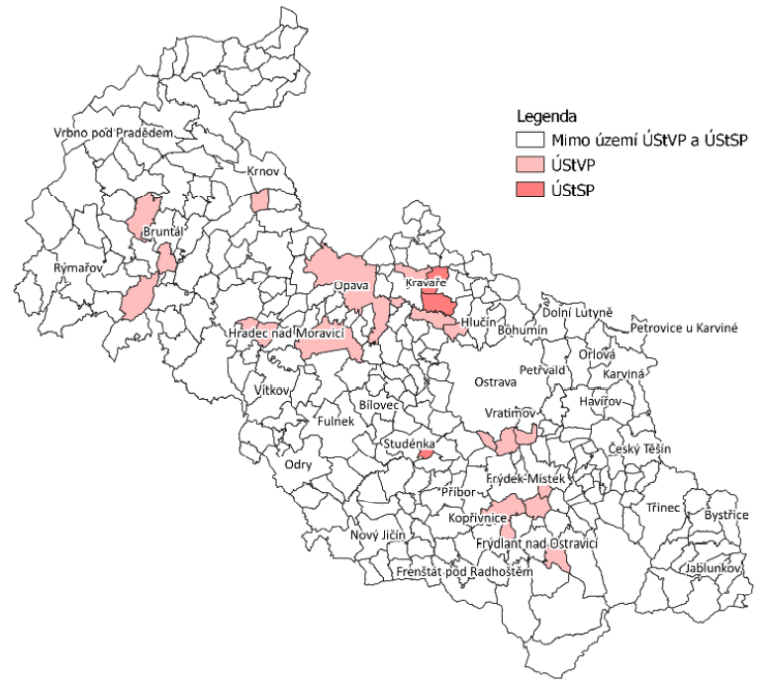

TOP09

Slide 35
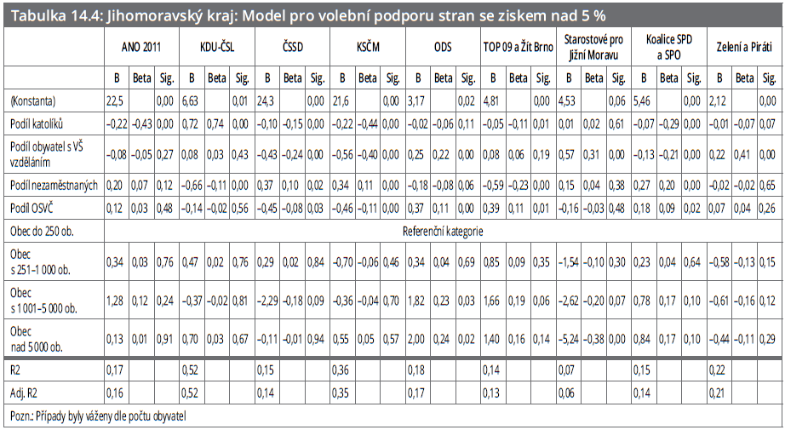
2016

Slide 36
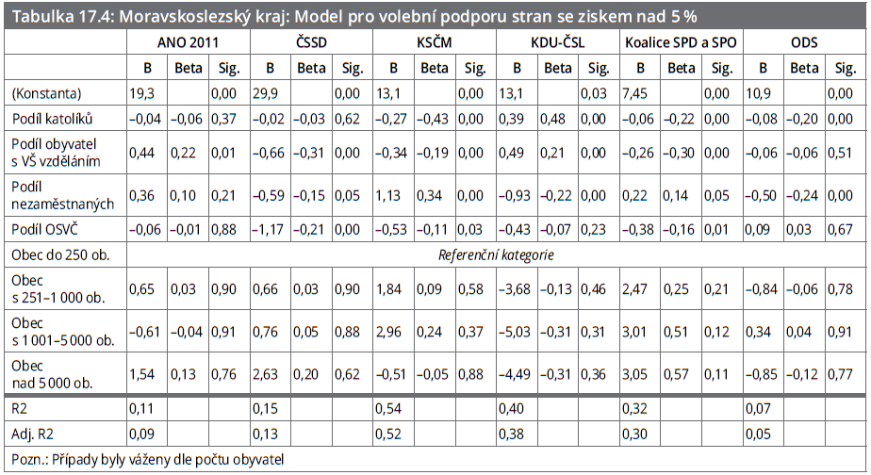
2016

Slide 37
Volební účast 2020
Středočeský kraj | 40,66
Jihočeský kraj | 39,51
Plzeňský kraj | 38,80
Karlovarský kraj | 34,94
Ústecký kraj | 31,30
Liberecký kraj | 40,41
Královéhradecký kraj | 41,01
Pardubický kraj | 40,87
Kraj Vysočina | 39,65
Jihomoravský kraj | 38,82
Olomoucký kraj | 37,29
Zlínský kraj | 41,19
Moravskoslezský kraj | 32,71
ČR | 37,95

Slide 38


Volební účast – Moravskoslezský kraj 2012 – 2020

Slide 39


Volební účast – Jihomoravský kraj 2012 – 2020

Slide 40
Závěrem
Krajské volby – celostátní volby s nižší účastí
2020: 37,95 a 2017: 60,84
Různé indikátory různě důležité v různých krajích
VŠ: ODS, STAN, Piráti, „KDU“/KSČM+SPD
Nezaměstnanost: KSČM, SPD+SPO
Katolíci: KDU-ČSL/KSČM (ANO + Okamura)
Periferie/centrum, administrativní centra

